Slide 1
§4.Стороны горизонта. Ориентирование на местности. Компас. Азимут

Slide 2
Ориентирование на местности- это…
умение находить стороны горизонта

Slide 3
КОМПАС
С
СЗ
СВ
З
В
ЮЗ
ЮВ
Ю

Slide 4
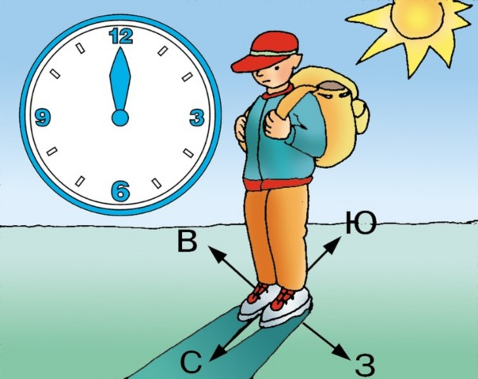
Ориентирование по солнцу

Slide 5
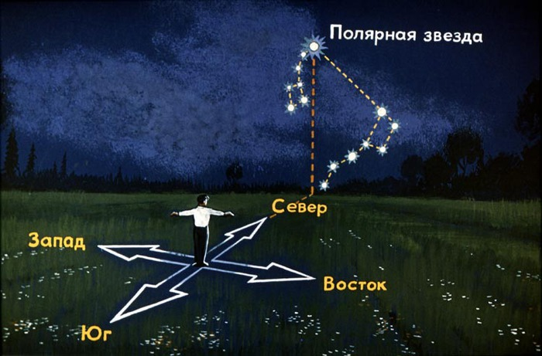
Ориентирование по звездам

Slide 6
Ориентирование по компасу

Slide 7
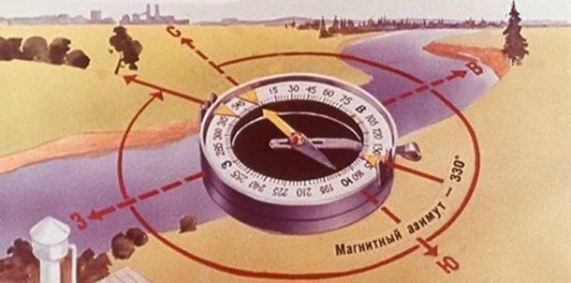
Азимут- это

Slide 8
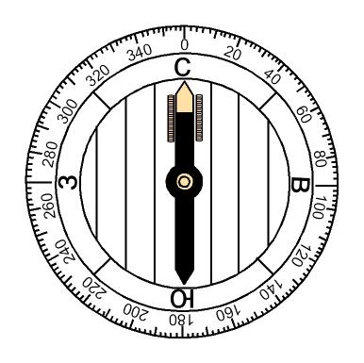
Определите азимут
Установить на компасе направление на север
Условно провести линию на данный объект
Определить сколько градусов составляет азимут

